Slide 1
数字信号处理
Digital Signal Processing
主讲：刘而云
浙江大学 信电学院

Slide 2
第五章
FIR滤波器设计和实现
Finite Impulse Response Filter
Design and Implementation
Notes:
9:50

Slide 3
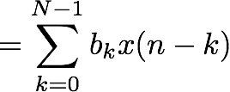




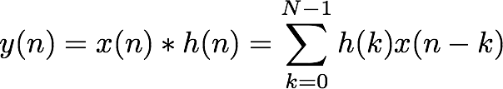
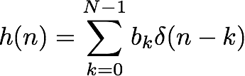
FIR数字滤波器
Finite Impulse Response (FIR)：有限冲激响应，非递归滤波器，输出只与当前和有限个过去输入有关
为滤波器系数组（抽头系数）
系统冲激响应 ：
LTI系统输入输出关系：
滤波器系数组 由系统冲激响应 决定:
Notes:
9:50

Slide 4
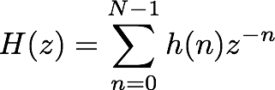
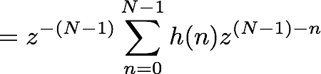


FIR数字滤波器基本特性
系统传输函数：
z的指数从0到N－1
传输函数零点：
是一个N-1阶多项式，有N-1个根，所以传输函数在z平面上有N－1个零点
传输函数极点：在z=0处H(z)有N-1阶极点（都在单位圆内）
FIR系统永远是稳定系统
y(n)是个有限值
Notes:
9:53

Slide 5



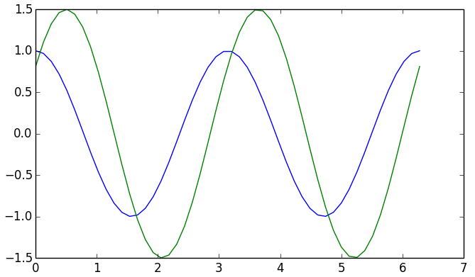




5.1 相位失真
相位代表了一个信号到达的时刻，信号经过LTI系统后会产生相移
= 0
举例：
Notes:
9:56

Slide 6

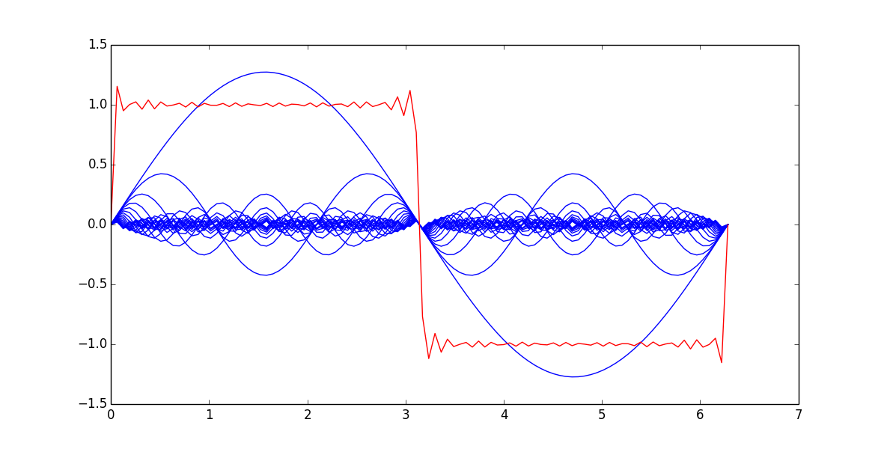
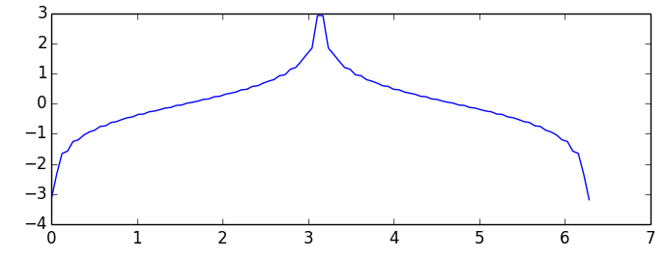
5.1 相位失真
复合信号
分量信号
相移前
相移后
信号失真
不同频率分量具有相同相延时才能保证不失真
滤波器必须具有线性相位特性
Notes:
10:00

Slide 7
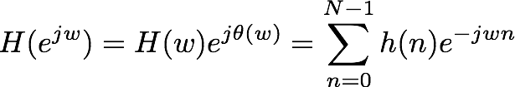









5.2 线性相位FIR数字滤波器的条件和特性
5.2.1 恒延时滤波器定义
FIR滤波器频率响应：
：幅度函数，可正可负
比较：
与 相差0或
：相位函数，
滤波器延时定义：
（相移关于频率的变化率）
相延时：
(5.8)
phase
群延时：
(5.9)
（广义线性相位）
group
恒延时滤波器： 和 是不随频率 变化的常量
Notes:
10:05

Slide 8


5.2.2 恒相延时和恒群延时同时成立
1. 成立条件
＝常数
(5.10)
＝常数
的取值条件？
0
有什么特性？
线性相位特性
过原点斜线
Notes:
10:08

Slide 9
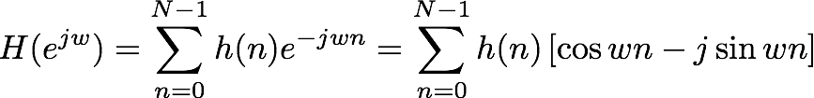

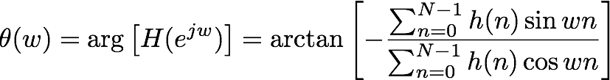
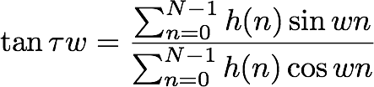

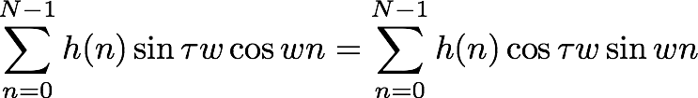
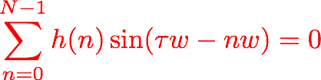
离散傅立叶变换：
由相位定义：
化简得：
恒相延时条件
（5.12）
Notes:
10:16

Slide 10
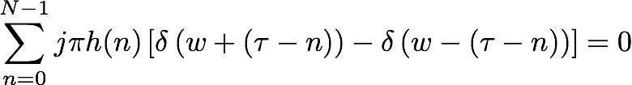
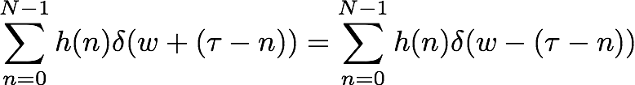




对
左右分别关于 做傅立叶变换
得
化简：
是 关于y轴镜像的函数
两个脉冲序列相等条件：
1)位置一致
2)幅度相等
（5.13a）
（5.13b）
位置对称
偶对称！
恒相延时和恒群延时同时成立条件！
h(0)
h(1)
…
h(N-2)
h(N-1)
＝
＝
＝
＝
幅度相等
h(N-1)
h(N-2)
…
h(1)
h(0)
Notes:
10:20

Slide 11

如何理解恒相延时？
0
1
2
3
4
5
6
7
8
9
10
滑动平均滤波器
0
1
2
3
4
0
1
2
3
4
5
6
7
8
9
10
Notes:
10:24

Slide 12
如何理解恒相延时？
0
1
2
3
4
5
6
7
8
9
10
-4
-3
-2
-1
0
y(0)
0
1
2
3
4
5
6
7
8
9
10

Slide 13
如何理解恒相延时？
0
1
2
3
4
5
6
7
8
9
10
-3
-2
-1
0
1
y(1)
0
1
2
3
4
5
6
7
8
9
10

Slide 14
如何理解恒相延时？
0
1
2
3
4
5
6
7
8
9
10
1
2
3
4
5
y(5)
0
1
2
3
4
5
6
7
8
9
10

Slide 15
如何理解恒相延时？
0
1
2
3
4
5
6
7
8
9
10
3
4
5
6
7
y(7)
0
1
2
3
4
5
6
7
8
9
10

Slide 16
如何理解恒相延时？
0
1
2
3
4
5
6
7
8
9
10
10
11
12
13
14
y(14)
0
1
2
3
4
5
6
7
8
9
10
11
12
13
14
Notes:
10:28

Slide 17

如何理解恒相延时？
0
1
2
3
4
5
6
7
8
9
10
延时
10
11
12
13
14
0
1
2
3
4
5
6
7
8
9
10
11
12
13
14
1）序列总长变长（卷积）；2）整体向右移（恒相延时）

Slide 18

FIR滤波器的时域特性
h(n)为中心轴偶对称：
0
1
2
3
4
5
6
7
n
0
1
2
3
4
5
6
7
8
n
N为偶数
N为奇数
Notes:
10:30

Slide 19
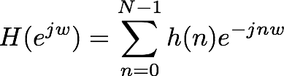
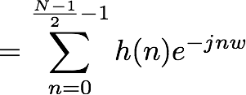
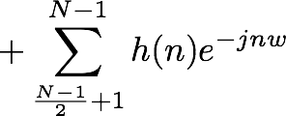

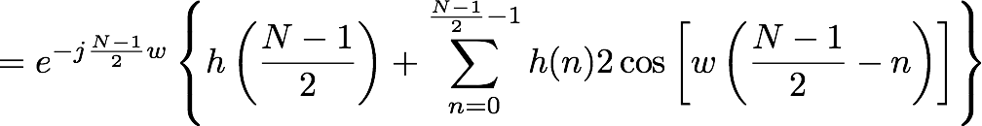
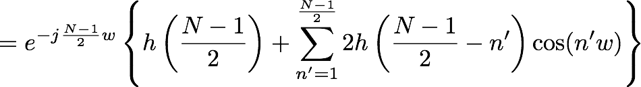

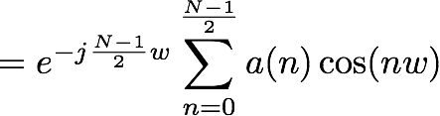

2. h(n)偶对称N为奇数（线性相位I型）时的频率响应
分拆
0
1
2
3
4
5
6
7
8
n
变量代换
变量代换
Notes:
10:34

Slide 20


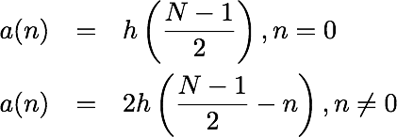
2. h(n)偶对称N为奇数（线性相位I型）时的频率响应
线性相位特性
0
1
2
3
4
5
6
7
8
n
相位函数：
(5.17)
幅度函数：
(5.18)
其中
0
h(n)偶对称N为奇数时的频率响应特性
对于
偶对称
Notes:
10:37

Slide 21







3. h(n)偶对称N为偶数（线性相位II型）时的频率响应
分拆
0
1
2
3
4
5
6
7
n
变量代换及
变量代换
Notes:
10:40

Slide 22


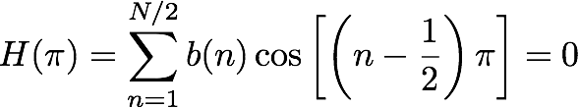


3. h(n)偶对称N为偶数（线性相位II型）时的频率响应
0
1
2
3
4
5
6
7
n
相位函数：
(5.22)
幅度函数：
(5.23)
0
其中
h(n)偶对称N为偶数时的频率响应特性
1）传输函数H(z)在z=-1处必有零点
不适用高通或带阻滤波器
2）H(w)以 为奇对称，以 偶对称
以 为奇对称，
以 为偶对称
Notes:
10:43

Slide 23
5.2.3 恒群延时单独成立
1. 成立条件
解线性微分方程
＝
(5.24)
的取值条件？
0
的取值条件？
有什么特性？
Notes:
10:46

Slide 24






离散傅立叶变换：
由相位定义：
化简得：
(5.25)
Notes:
10:50

Slide 25
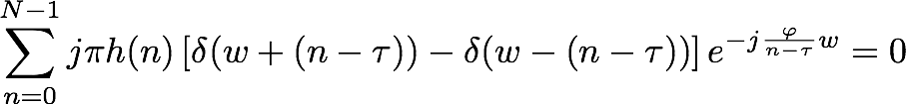






对
左右分别关于 做傅立叶变换
得
化简：
筛选性质
筛选性质
恒相延时
实数
实数:
k取不同值时，可改变H(w)符号
(5.26c)
所以k=0足够！
所以
Notes:
10:56

Slide 26

和 脉冲位置关于y轴对称
两个脉冲序列相等条件：
1)位置一致
2)幅度相等
(5.26a)
(5.26b)
位置对称
奇对称！
固定相移
-h(0)
-h(1)
…
-h(N-2)
-h(N-1)
＝
＝
＝
＝
幅度相等
h(N-1)
h(N-2)
…
h(1)
h(0)
恒群延时单独成立条件！
Notes:
10：58

Slide 27


FIR滤波器的时域特性
h(n)为中心轴奇对称：
由于
所以
4
5
6
7
5
6
7
8
0
1
2
3
n
0
1
2
3
4
n
N为偶数
N为奇数
Notes:
休息，11:10

Slide 28

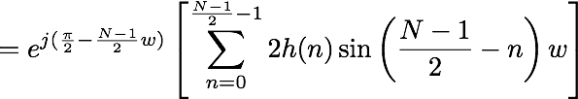



2. h(n)奇对称N为奇数（线性相位III型）时的频率响应
5
6
7
8
0
1
2
3
4
n
Notes:
11:14

Slide 29





相位函数：
(5.30)
线性相位
幅度函数：
(5.31)
其中
1）H(w)在 处奇对称
关于 奇对称
2）传输函数H(z)在 处有零点
0
h(n)奇对称N为奇数时的频率响应特性
不适用于低通、高通、带阻滤波器
Notes:
11:18

Slide 30



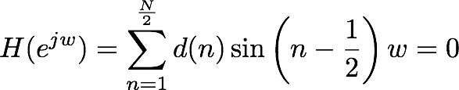
3. h(n)奇对称N为偶数（线性相位IV型）时的频率响应
4
5
6
7
0
1
2
3
n
所以
(5.36)
(5.35)
0
h(n)奇对称N为偶数时的频率响应特性
其中
1）H(w)在 为奇对称，在 偶对称
2）传输函数H(z)在z=1处有零点
不适用于低通、带阻滤波器设计
Notes:
11:22

Slide 31

线性相位条件
恒相延时和恒群延时同时成立
恒群延时单独成立
偶对称
奇对称
0
0
N为奇数
幅度函数：
幅度函数：
I型
III型
0
0
幅度函数：
幅度函数：
N为偶数
II型
IV型
0
0
Notes:
11:26

Slide 32

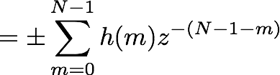







5.2.4 线性相位FIR滤波器的零点分布
线性FIR滤波器：
传输函数：
变量代换：
与
具有相同的根，
为零点
FT
又因为h(n)为实序列，所以，
也为零点
共轭对称:
Notes:
11:30

Slide 33




零点分布情况分析(四类)：
1）零点既不在实轴，也不在单位圆上
虚轴
2）零点在实轴，但是不在单位圆上
3）零点在单位圆上，但是不在实轴上
实轴
4）零点既在单位圆上，又在实轴上
线性相位FIR滤波器零点在z平面上的分布
Notes:
11:34

Slide 34





5.3 窗函数法
理想低通滤波器：
时延：
1
斜率：
FT
0
n
幅度函数
相位函数
理想时域函数，无限时宽
非因果（物理不可实现）
如何利用有限时宽、因果序列逼近理想滤波器？
物理可实现
Notes:
11:40

Slide 35


5.3 窗函数法设计思路
理想低通滤波器：
1
斜率：
FT
…
?
…
0
N-1
n
幅度函数
相位函数
截短时域函数，有限时宽
因果（物理可实现）
注意与课本250-251页的区别！
截短操作：
其中
Notes:
11:42

Slide 36


5.3.2 窗函数法性能分析
0
0
…
…
＊
…
…
0
滤波器频率响应发生变化
…
…
FT
0
FT
FT
物理可实现
0
n
x
0
n
0
n
无限时宽，非因果，物理不可实现
窗函数
Notes:
11:45

Slide 37



5.3.2 窗函数法性能分析
＊
0
0
理想滤波器幅度谱
窗函数幅度谱
矩形框内曲线面积
正
0
负
Notes:
11:50

Slide 38
5.3.2 窗函数法性能分析
1
0
0
Notes:
11:53

Slide 39







5.3.2 窗函数法性能分析
最大旁瓣越大，肩峰越高！
（1）
（3）
吉布斯效应
1
1.0895
1
1
（2）
（4）
过渡带宽取决于主瓣宽度
1
0.5
-0.0895
旁瓣波动决定了阻带波动
窗的宽度决定了波动密度
Notes:
11:52

Slide 40


5.3.2 常用窗函数
斜率：
1. 矩形窗
0
FT
…
…
0
0
n
理想滤波器的简单截短
吉布斯效应强
阻带性能较差
Notes:
11:57

Slide 41

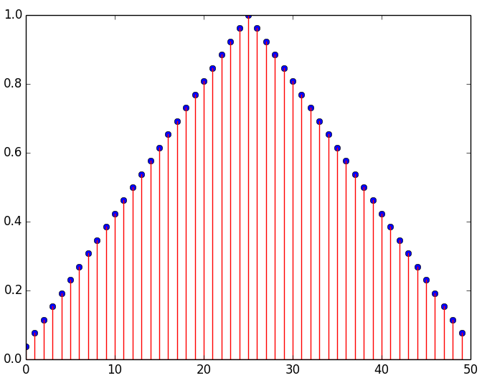
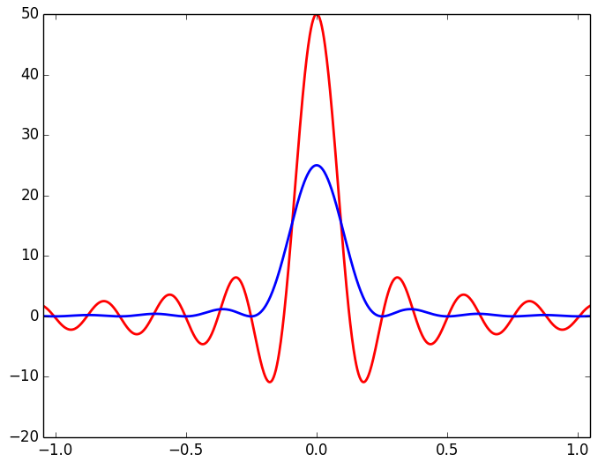



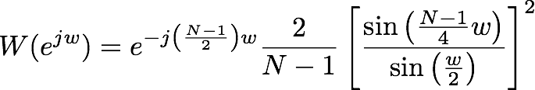
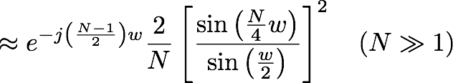
2. 三角窗（巴特利特（Bartlett）窗）
阻带波动减小
主瓣宽度增加
Notes:
12:00

Slide 42





3. 升余弦窗
序列表达式：
课本公式(5.54)纠错!
由频域卷积定理
幅度函数：
课本公式(5.60)纠错!

Slide 43
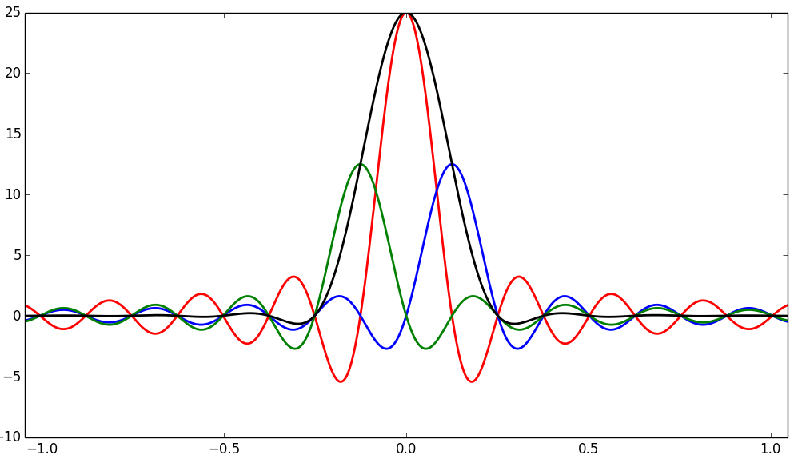




3. 升余弦窗
参数A，B，C不同的取值决定了不同的窗函数类型
汉宁窗：A=0.5, B=0.5, C=0 （升余弦窗）
汉明窗：A=0.54, B=0.23, C=0（改进的升余弦窗）
旁瓣相互抵消（系数A，B控制）
主瓣变宽（相对矩形窗），能量集中

Slide 44
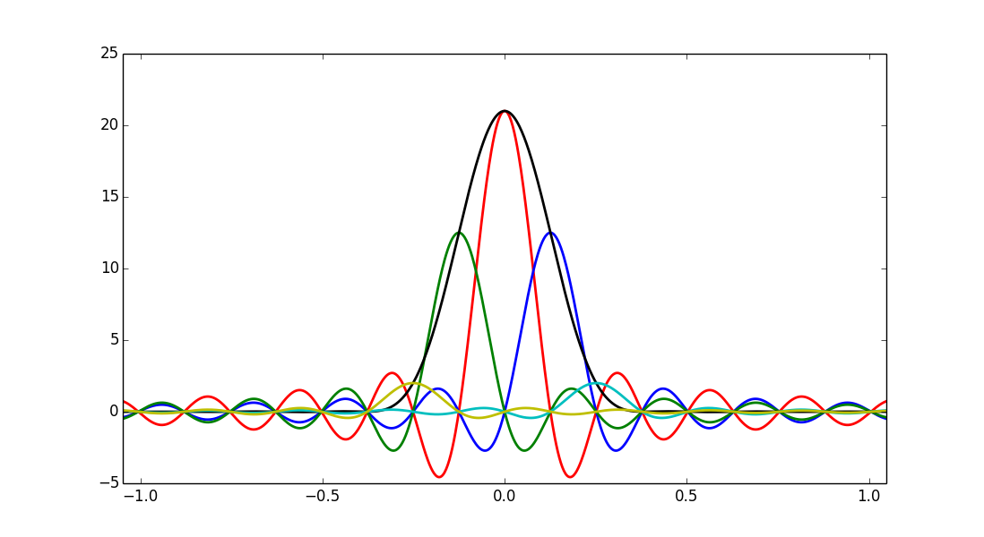





3. 升余弦窗
布莱克曼窗：A=0.42, B=0.5, C=0.08 （二阶升余弦窗）
高阶项

Slide 45

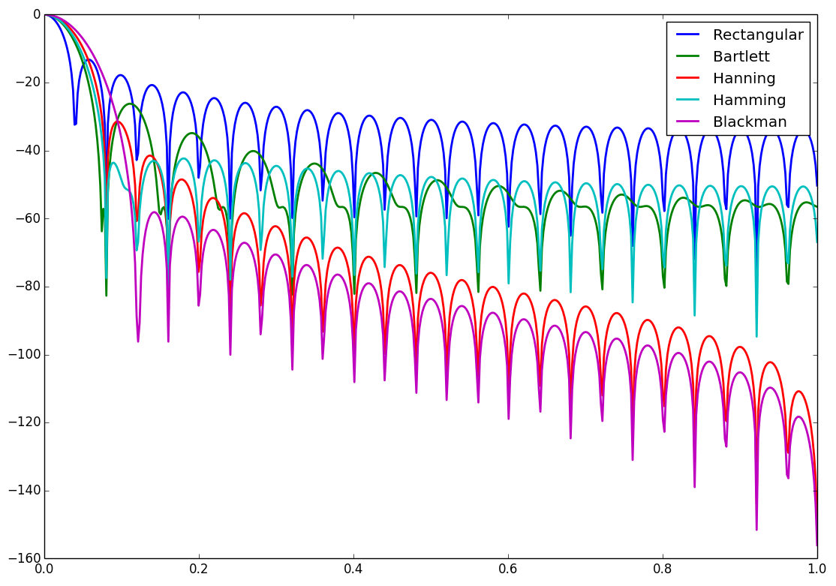

各种窗函数性能比较比较
截取部分
归一化数字角频率

Slide 46
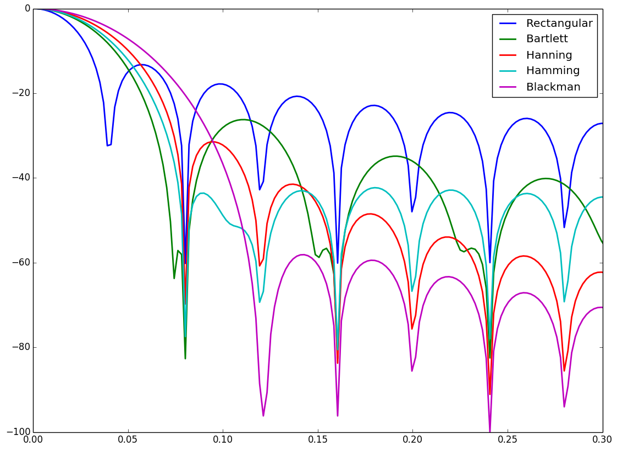
各种窗函数性能比较比较
矩形窗
-13
三角窗
-27
汉宁窗
-32
汉明窗
-43
布莱克曼窗
-58
归一化数字角频率

Slide 47



各种窗函数性能比较比较
矩形窗
-13
过渡带宽正比于主瓣宽度
三角窗
-27
汉宁窗
-32
汉明窗
-43
布莱克曼窗
-58
三角窗
矩形窗
汉宁窗
汉明窗
布莱克曼窗
归一化数字角频率

Slide 48






各种窗函数性能比较比较
窗函数 | 旁瓣峰值衰减（dB） | 窗函数主瓣宽度 | 滤波器过渡带宽度 | 滤波器阻带最小衰减（dB）
矩型窗 (截短) | -13 |  |  | -21
三角窗 （巴特利特窗） | -25 |  |  | -25
汉宁窗 （升余弦窗） | -31 |  |  | -44
汉明窗 （改进升余弦窗） | -41 |  |  | -53
布莱克曼窗 （二阶升余弦窗） | -57 |  |  | -74
参考Oppenheim第三版539页！
旁瓣衰减
越来越大
主瓣宽度
越来越宽
过渡带宽
越来越宽
阻带衰减
越来越大

Slide 49
作业
5.1
5.2
5.3
5.4

